Slide 1
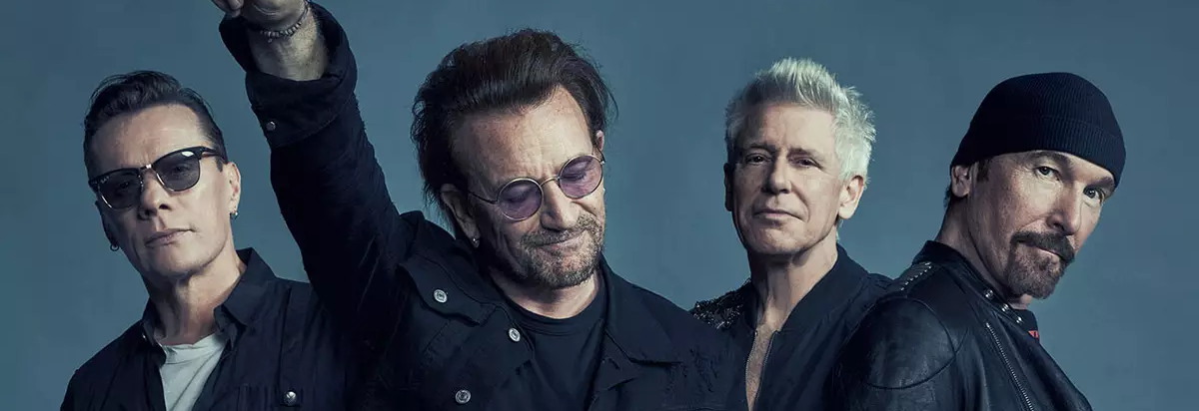
U2

Slide 2
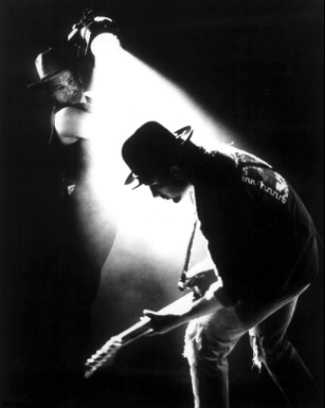
Origem
A banda dos U2 tem a sua origem em Dublin, Irlanda no ano de 1976. Originalmente concebida como uma banda de punk rock, estilo que percorria a Europa na altura, rapidamente eles criaram a sua própria identidade musical, tendo como principais ingredientes a característica ressonância produzida pela guitarra do Edge junto com as vocais do Bono. No fim dos anos 80 já era considerada uma das bandas mais populares do mundo, assim como uma das mais inovadoras.
As primeiros singles da banda eram caracterizados pela sua espiritualidade, assim como pelas letras geralmente direcionadas a problemas sociais e políticos da altura.

Slide 3
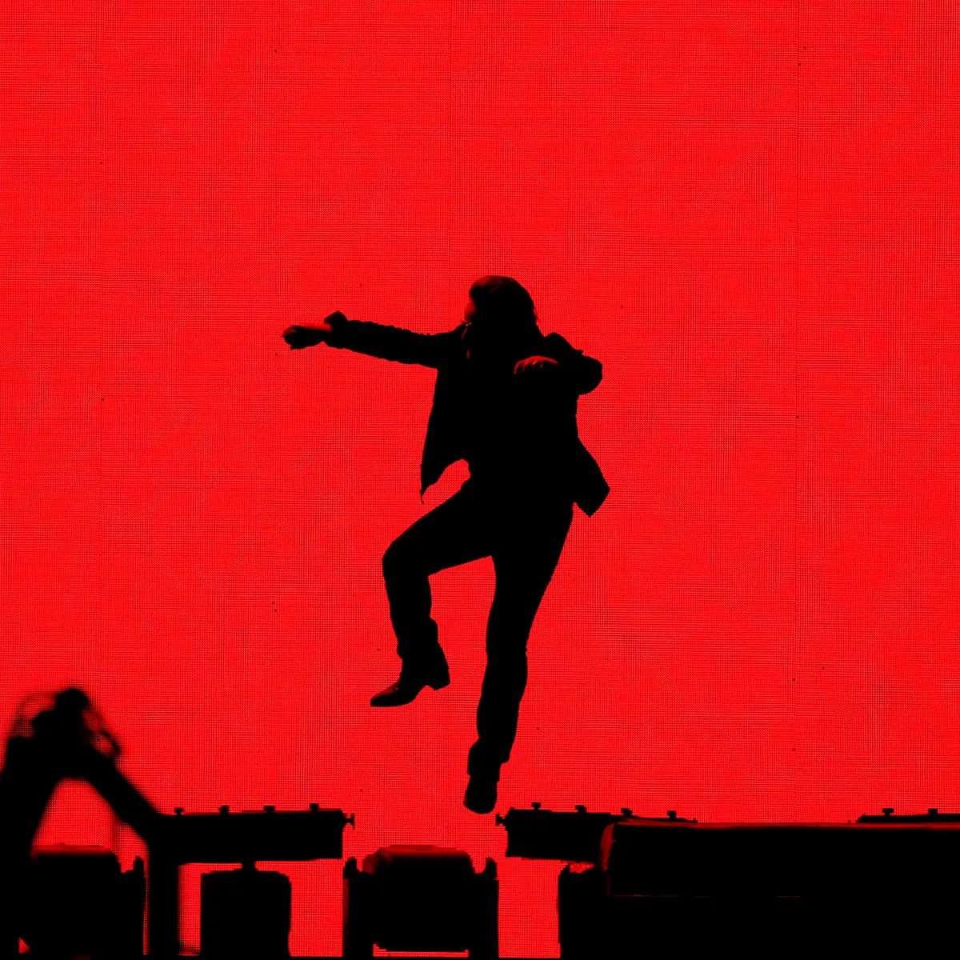
História
O grupo tornara-se muito acarinhado pelo público muito antes de as suas musicas alcançaram os tops mundiais não só graças aos seus espetáculos ao vivo mas também por causa da palavra que passava de pessoa em pessoa.
No entanto, com o sucesso multimilionário do álbum "The Joshua Tree" de 1987 e os dois singles que alcaçaram o top 1 "With or Without You" e "I Still Haven’t Found What I’m Looking For", os U2 tornaram-se um sucesso internacional.
#230
in the
world
9,586,570 Followers
17,290,766 Monthly Listeners
Source: Spotify

Slide 4
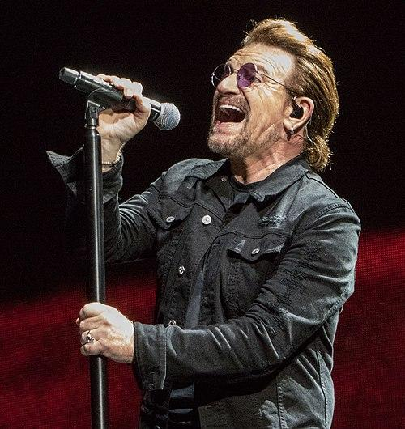
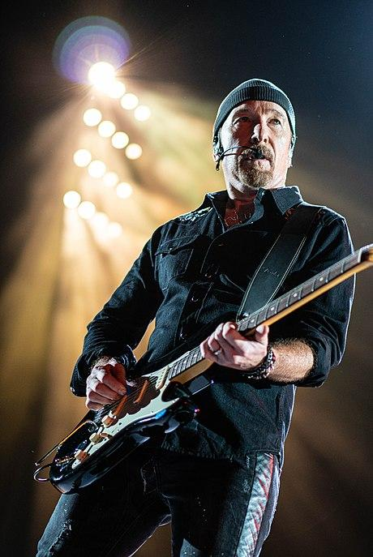
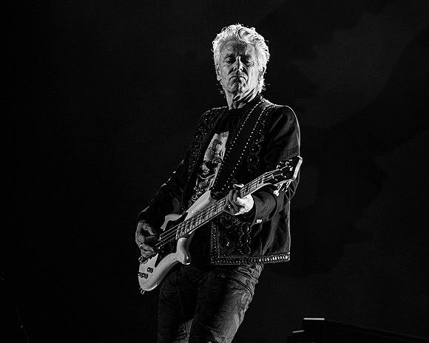
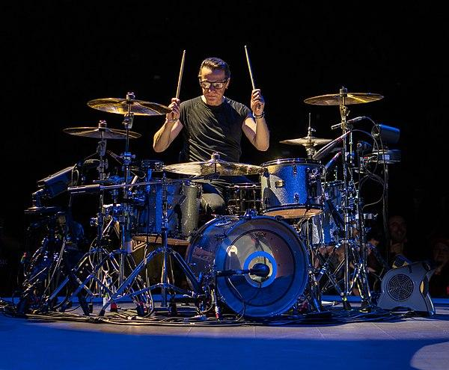
MEMBROS

Slide 5
Paul David Hewson
Também conhecido por Bono;
Nascido a 10 de Maio de 1960 em Dublin, Irlanda;
Vocalista e compositor dos U2;
Compôs a grande maioria das músicas dos U2;

Slide 6
David Howell Evans
Conhecido por The Edge;
Nascido a 8 de Agosto de 1961 em Essex, Inglaterra;
Guitarrista e backing vocal dos U2;
Irmão de Dik Evans, antigo membro dos U2.

Slide 7
Adam Charles Clayton
Nascido a 13 de Março de 1960 em Oxfordshire, Inglaterra;
Baixista dos U2;
Nunca teve aulas de música, é autodidata;

Slide 8
Lawrence Joseph Mullen Jr.
Conhecido por Larry Muller Jr.;
Nascido a 31 de Outubro de 1961 em Dublin, Irlanda;
Baterista dos U2;
Fundador da banda;

Slide 9
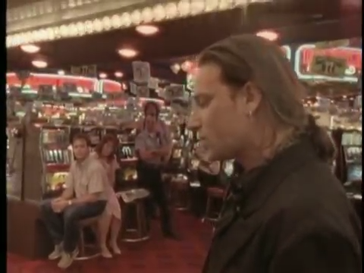
Produção Musical
Os U2 baseiam-se nos seguintes estilos musicais:
Rock;
Rock Alternativo;
Pós-Punk.
Uma das músicas mais tocadas é a “I Still Haven’t Found What I’m Looking For”.

Slide 10
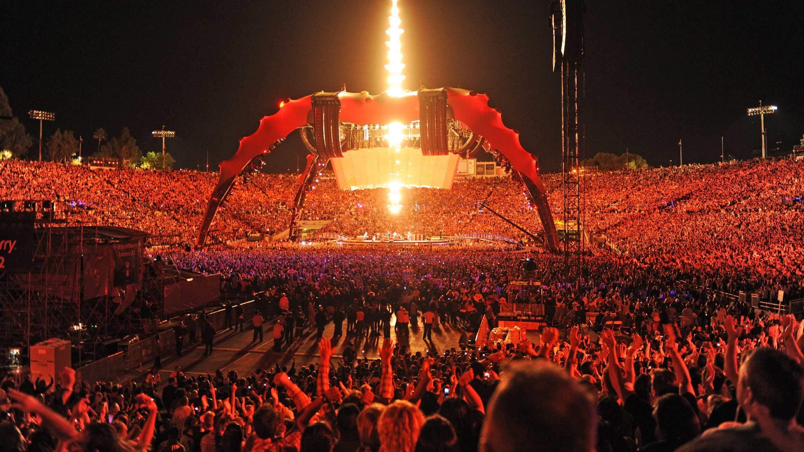
Shows
Desde 1976, os U2 fizeram 2011 concertos ao vivo e tocaram 27.618 músicas.
Em média por ano, fizeram cerca de 44 concertos e tocaram 600 músicas.
O concerto ao vivo com mais presenças foi em Pasadena, California e aconteceu durante a Tour 360 onde tiveram 97.014 espectadores.

Slide 11
Curiosidades
A banda formou-se através de um anúncio num quadro da escola deixado por Larry, com apenas 16 anos, que dizia estar à procura de membros para formar uma banda;
A banda tinha 5 elementos mas Dik Evans, irmão do The Edge, acabou por desistir;
U2 é a banda que mais Emmys ganhou sendo 22 no total;
Bono e The Edge possuem um hotel na Irlanda, The Clarence Hotel;
Originalmente, o nome da banda era The Larry Mullen Band. Alterado mais tarde para Feedback e, pouco tempo depois, para The Hype. Em 1978, decidiram alterar para U2.

Slide 12
Referências
https://www.ultraviolet-u2.com/2016/09/25/40-curiosidades-sobre-o-u2-voce-sabia-u240/
https://www.britannica.com/topic/U2
https://pt.wikipedia.org/wiki/U2
https://pt.wikipedia.org/wiki/Bono
https://pt.wikipedia.org/wiki/The_Edge
https://pt.wikipedia.org/wiki/Adam_Clayton
https://pt.wikipedia.org/wiki/Larry_Mullen_Jr.
https://en.wikipedia.org/wiki/Dik_Evans
https://www.billboard.com/music/rock/u2-songs-best-hits-list-8466187/
https://u2tours.com/tours/concert/
https://www.billboard.com/music/music-news/u2s-rose-bowl-show-breaks-attendance-record-266855/
https://www.rollingstone.com/music/music-news/u2-live-from-outer-space-launching-the-biggest-tour-of-all-time-189580/

Slide 13
Turma 2DK
Hugo Carvalho – 1210813
Rui Gonçalves – 1191831
Rui Mendonça – 1191043
Tiago Pinto - 1200626

